Slide 1
神经调节

Slide 2
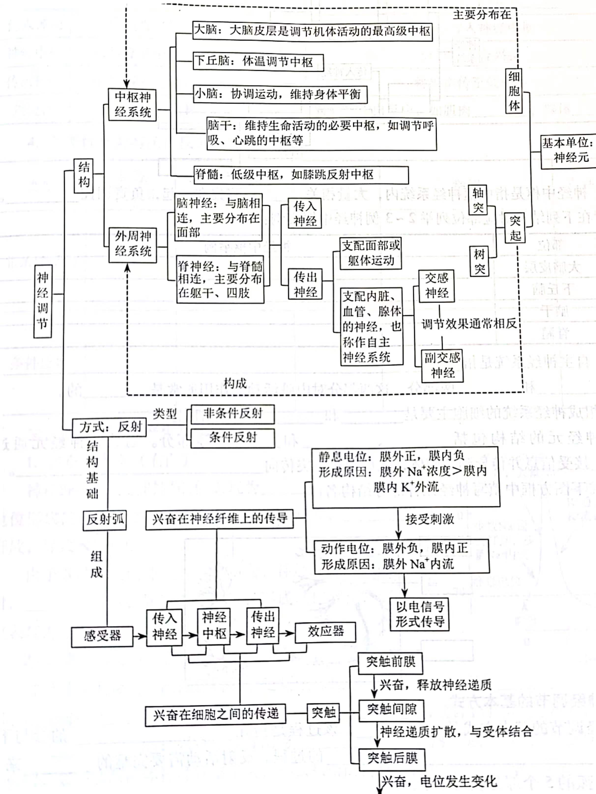

Slide 4
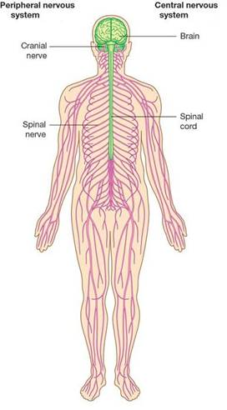
一、神经系统的基本结构
脑
脑神经
外周神经系统
中枢神经系统
脊神经
脊髓

Slide 5
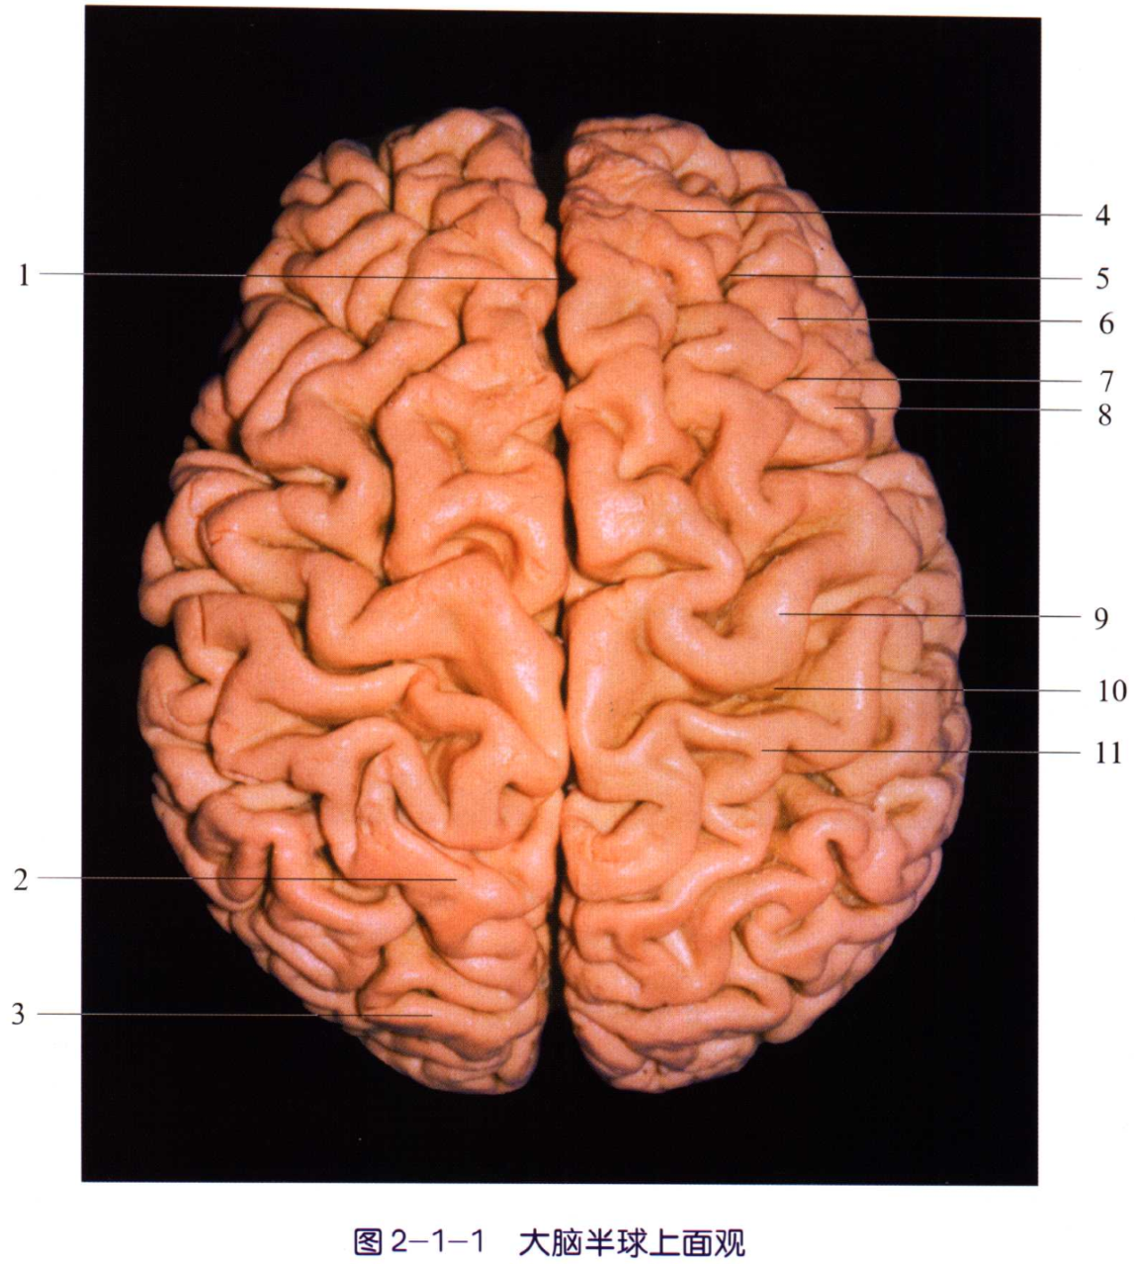
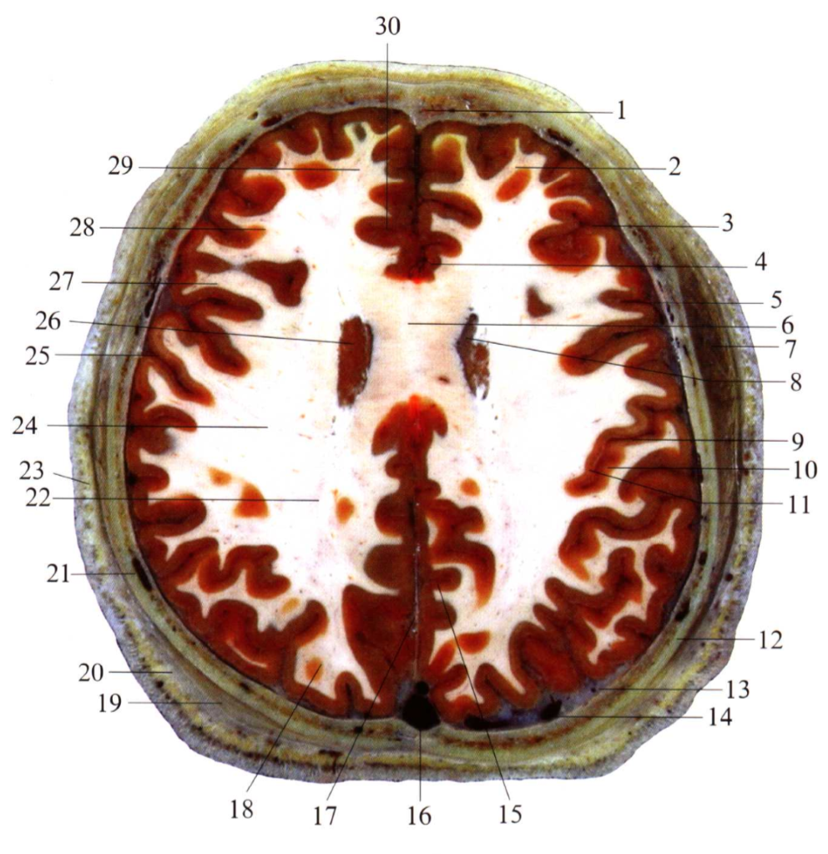
一、神经系统的基本结构
1、中枢神经系统
（1）脑
颅脑断层解剖图谱
（侧脑室顶部层面）
大脑半球上面观
Notes:
脑灰质位于脑表面，是神经系统的中枢部分，相当于指挥中心，基本结构称为树突。主管身体的高级功能，如言语、思维、运动等等；
脑白质位于脑部内部，脑灰质的下面，是灰质的信息的传导系统，基本结构称为轴突，轴突外周包绕髓鞘，类似于电线、网络系统，
如果疾病影响了此传导系统，会造成轴突的脱髓鞘，使信息传导减慢，引起反应迟钝、走路不稳、大小便功能障碍。

Slide 6
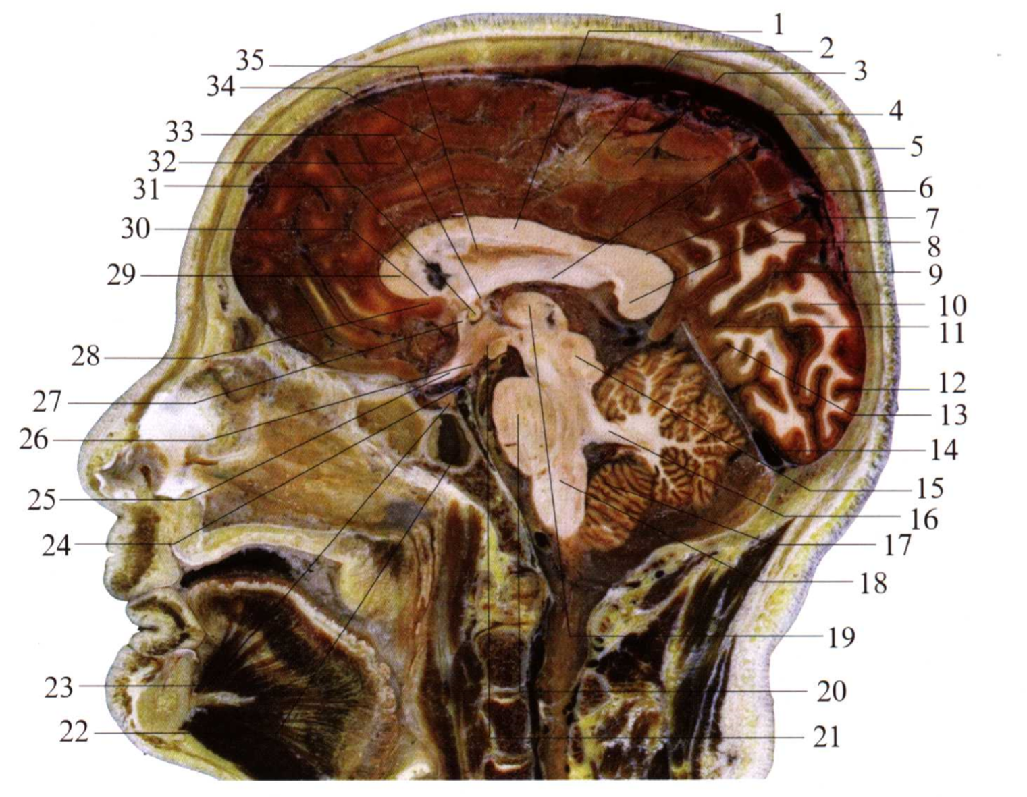
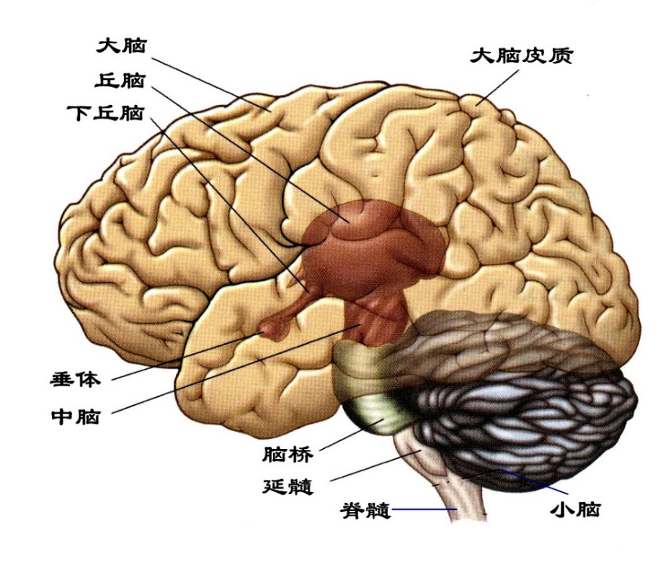
1、中枢神经系统
（1）脑

Slide 7
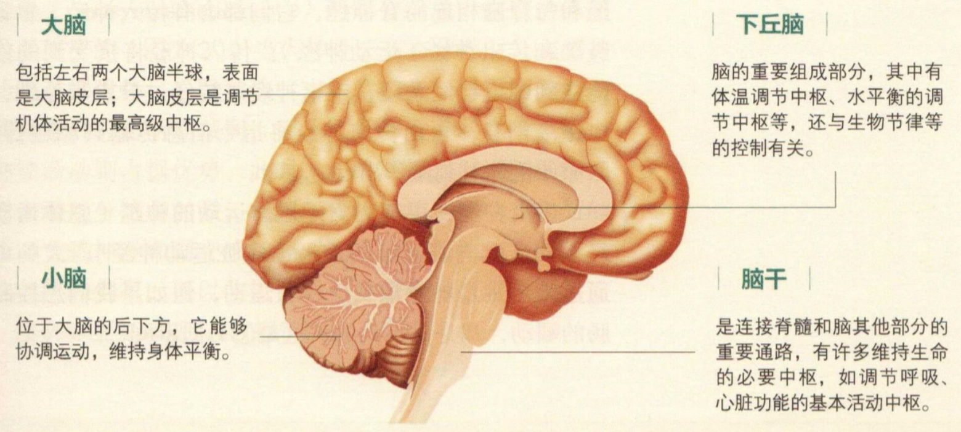
1、中枢神经系统
（1）脑
脑的结构示意图

Slide 8
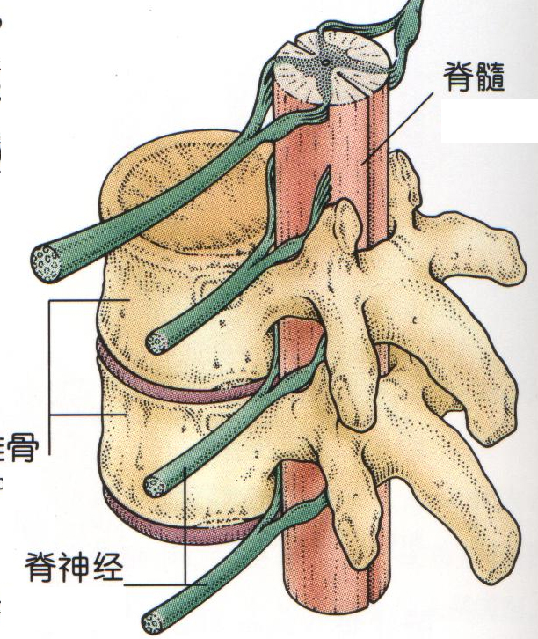
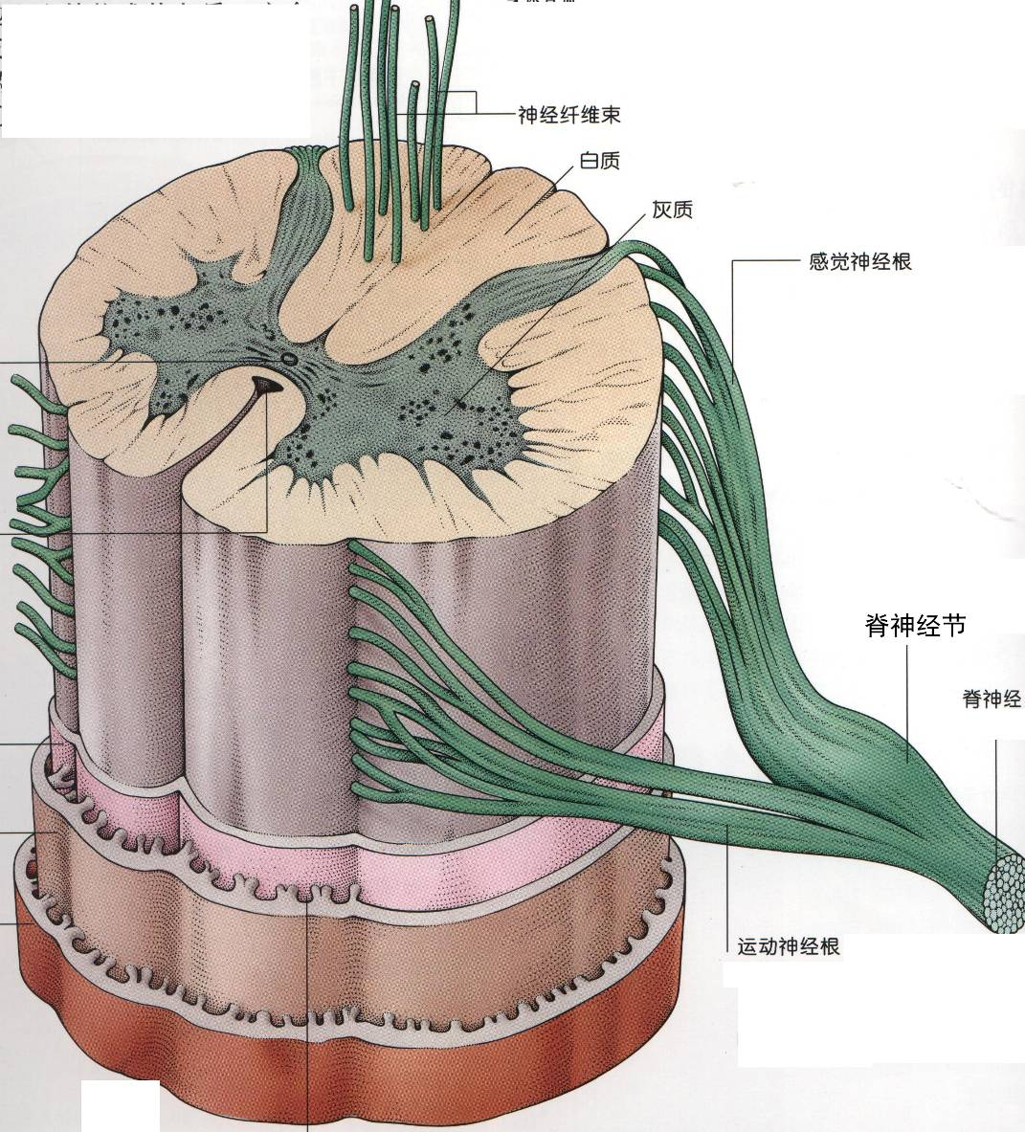
1、中枢神经系统
（2）脊髓
神经纤维束
白质
脊髓
灰质
是脑与躯干、内脏之间联系的通路
调节运动的低级中枢
脊神经
脊神经
脊髓与脊神经结构示意图

Slide 9
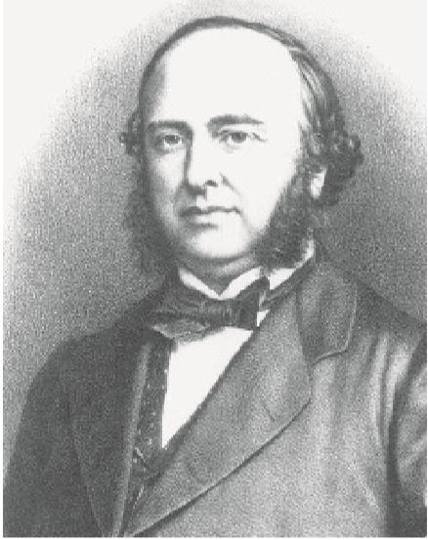
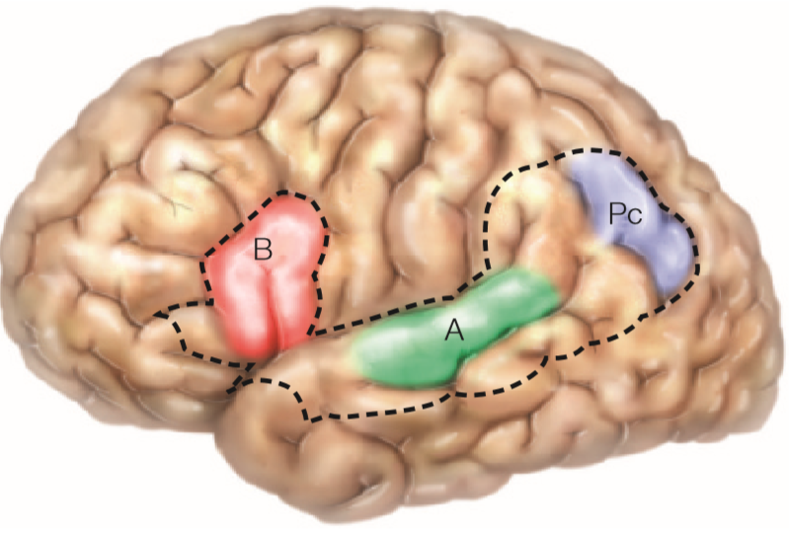
1、中枢神经系统
（3）中枢神经系统与神经中枢的区别
在中枢神经系统内，大量神经细胞聚集在一起，形成许多不同的神经中枢，分别负责调控某一特定的生理功能。
语言中枢
Paul Broca (1824-1880)

Slide 10
脑
脊髓
中枢神经系统
神经系统
基本结构
传入神经
（感觉神经）
脑神经
脊神经
外周神经系统
躯体运动神经
传出神经
（运动神经）
内脏运动神经
自主神经系统
交感神经
副交感神经

Slide 11
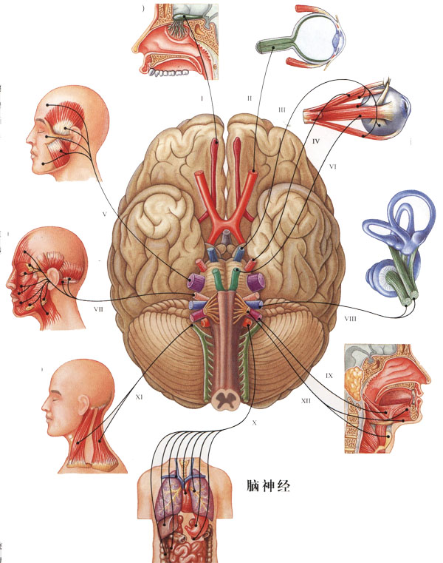
2、外周神经系统
（1）脑神经
主要分布在头面部
负责管理头面部的感觉和运动
其中有支配内脏器官的神经
脑与脑神经结构示意图

Slide 12
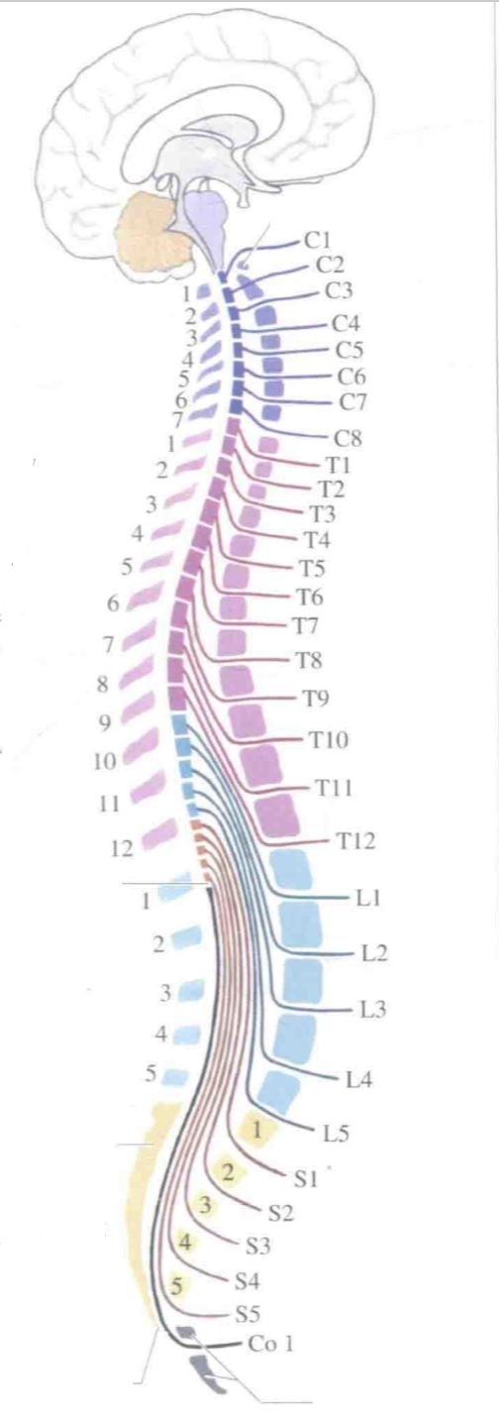
2、外周神经系统
（2）脊神经
颈神经
主要分布在躯干、四肢
负责管理躯干、四肢的感觉和运动
其中有支配内脏器官的神经
胸神经
腰神经
骶神经
尾神经
脊神经结构示意图

Slide 13
3、自主神经系统
（1）概念：支配内脏、血管和腺体的传出神经，它们的活动不受意识支配
项目 | 心跳 | 血管 | 瞳孔 | 支气管 | 胃肠蠕动
交感神经 | 加快 | 收缩 | 扩张 | 扩张 | 抑制
副交感神经 | 减慢 |  | 收缩 | 收缩 | 促进
包括交感神经和副交感神经，两者作用通常相反
使机体对外界刺激作出更精确的反应，更好地适应环境的变化。

Slide 14
脑
脊髓
中枢神经系统
神经系统
基本结构
传入神经
（感觉神经）
脑神经
脊神经
神
经
调
节
外周神经系统
躯体运动神经
传出神经
（运动神经）
内脏运动神经
自主神经系统
交感神经
副交感神经
神经细胞

Slide 15
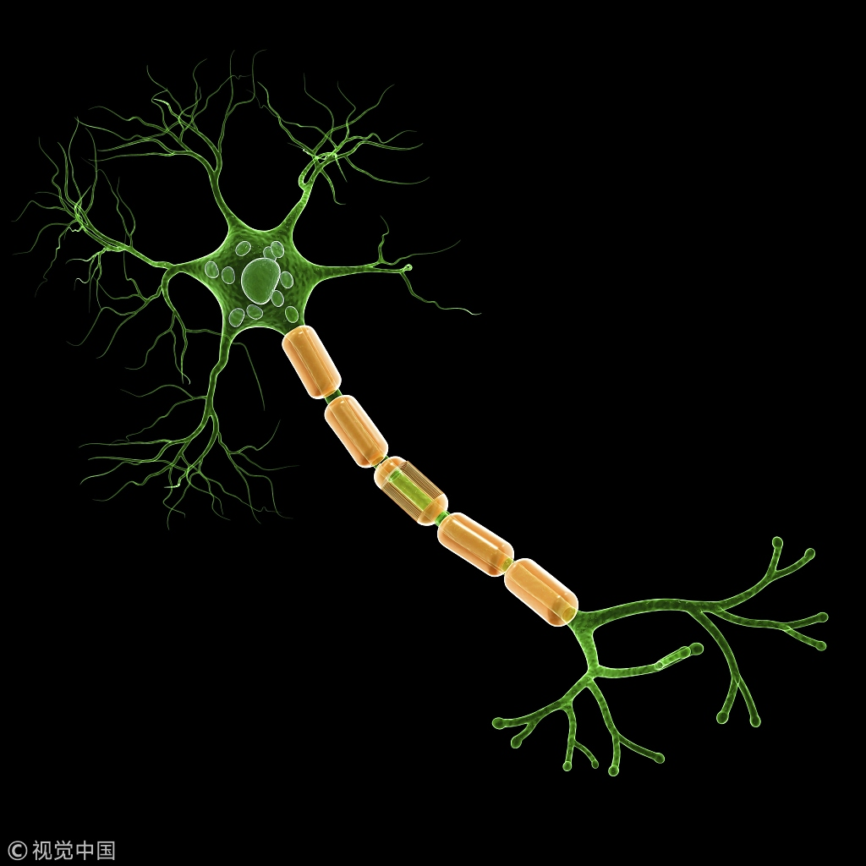
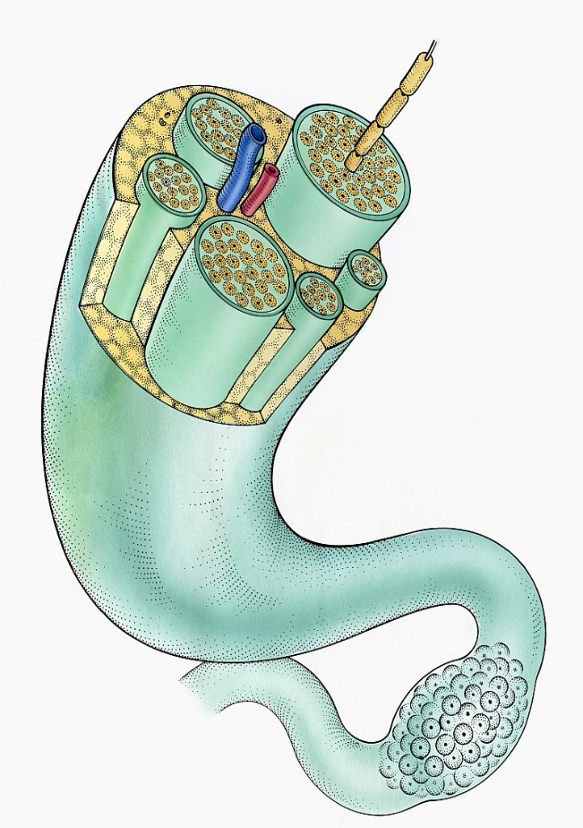
二、组成神经系统的细胞
1、神经元（神经系统结构和功能的基本单位）
神经末梢
一根神经纤维
树突
短而粗
接收信息并将其传导到胞体
胞体
内含细胞核和大量细胞器，代谢和营养中心
一束神经纤维
髓鞘
轴突
长而细
将信息从胞体传导到其他神经元、肌肉或腺体
神经末梢
一条神经
Notes:
神经 由神经纤维集合成束，外裹结缔组织膜组成。

Slide 16
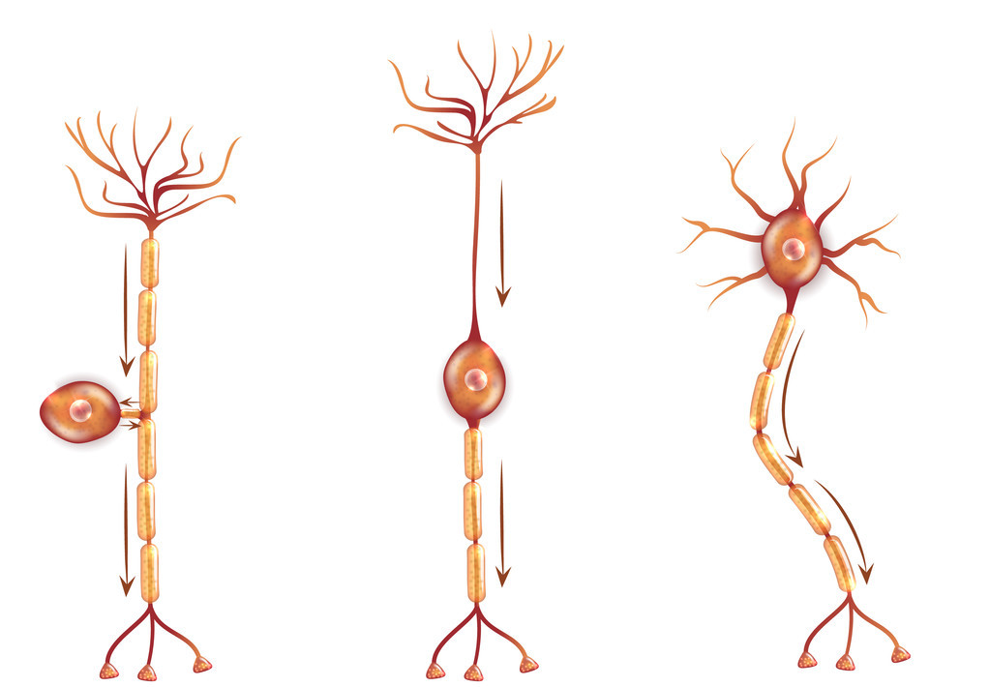
共同点：只有一个轴突，通过轴突把信号传递出去
感觉神经元
中间神经元
运动神经元

Slide 17
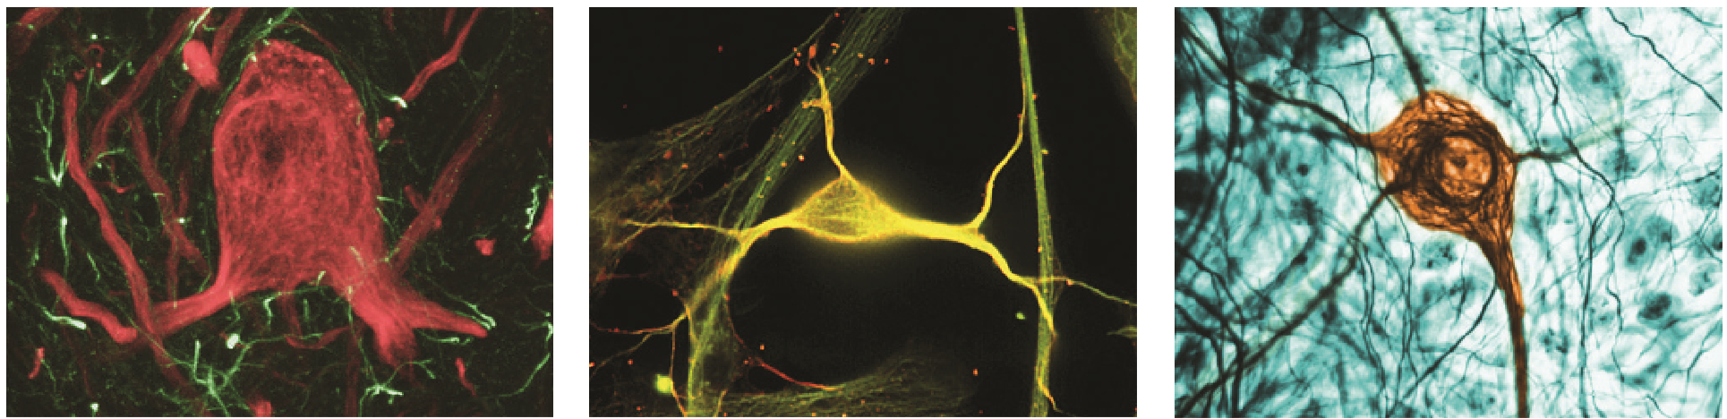
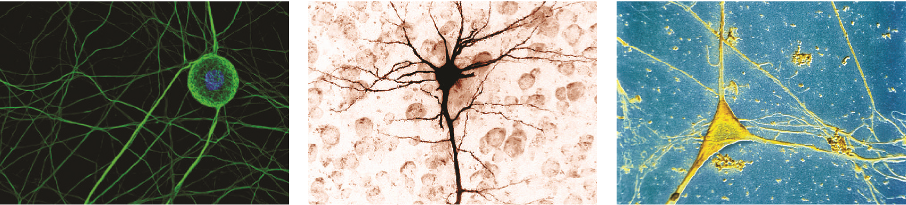
形态多样的神经元

Slide 18
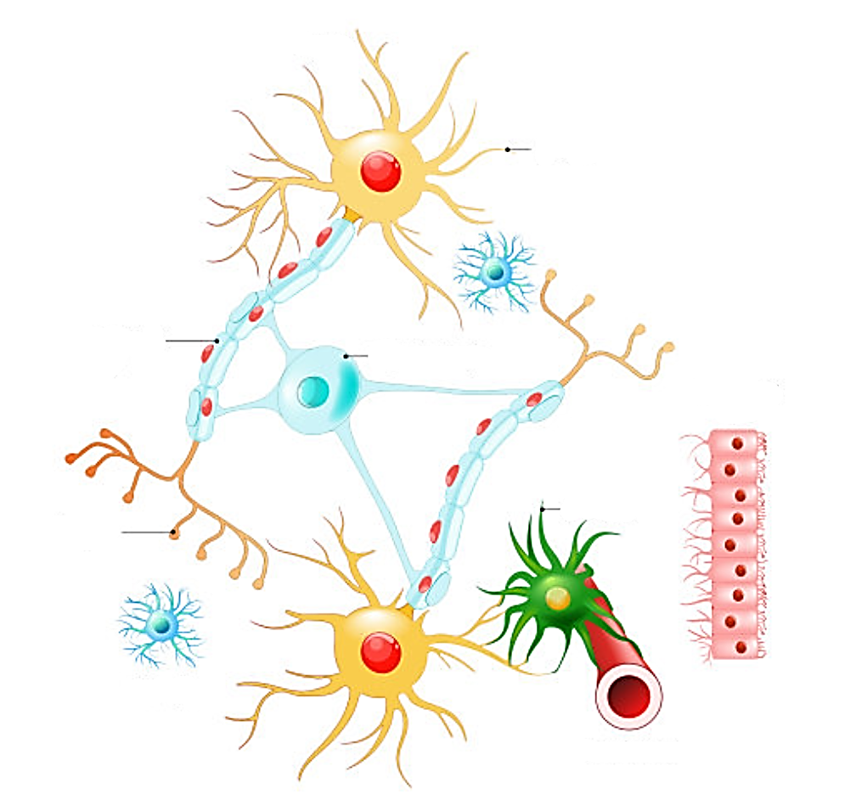
二、组成神经系统的细胞
2、神经胶质细胞
神经胶质细胞具有支持、保护、
营养和修复神经元等多种功能。
施旺细胞
少突胶质细胞
星形胶质细胞
小胶质细胞
多种类型的神经胶质细胞

Slide 19
一、神经系统的基本结构
脑
脊髓
中枢神经系统
神经系统
基本结构
传入神经
（感觉神经）
脑神经
脊神经
神
经
调
节
外周神经系统
躯体运动神经
传出神经
（运动神经）
神经元
神经胶质细胞
内脏运动神经
自主神经系统
交感神经
副交感神经
神经细胞

Slide 20
三、神经调节的基本方式
1、反射
（1）概念：
在中枢神经系统的参与下，机体对内外刺激所产生的有规律的应答反应。
（2）结构基础：
反射弧（感受器、传入神经、神经中枢、传出神经、效应器）

Slide 21
三、神经调节的基本方式
反射弧的组成及各部分功能
感受器
—接受刺激、产生兴奋
传入神经
—将兴奋传入中枢
神经中枢
—分析、综合兴奋
传出神经
—将兴奋从中枢传出至效应器
概念：传出神经末梢和它所支配的肌肉或腺体
效应器
功能：发生应答反应

Slide 22
三、神经调节的基本方式
1、反射
（1）概念：在中枢神经系统的参与下，机体对体内外刺激所产生的有规律的应答反应。
（2）结构基础：反射弧（感受器、传入神经、神经中枢、传出神经、效应器）
（3）完成反射活动所需要的条件：
①反射弧结构的完整性
②需要有适宜的刺激
③具有神经系统的多细胞动物

Slide 23
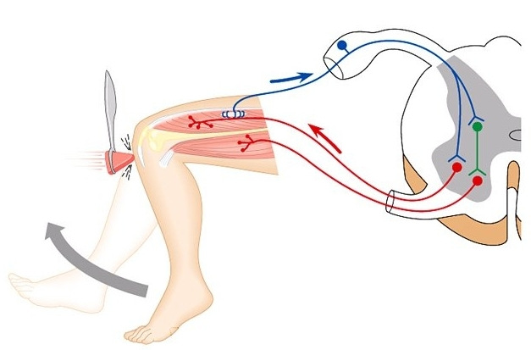
伸肌
屈肌
A
B
膝跳反射示意图

Slide 24
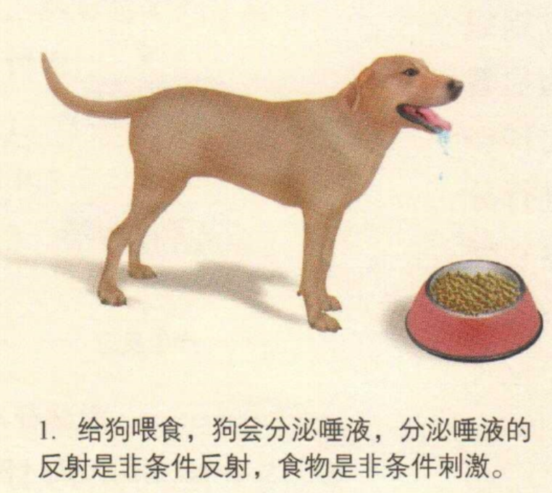
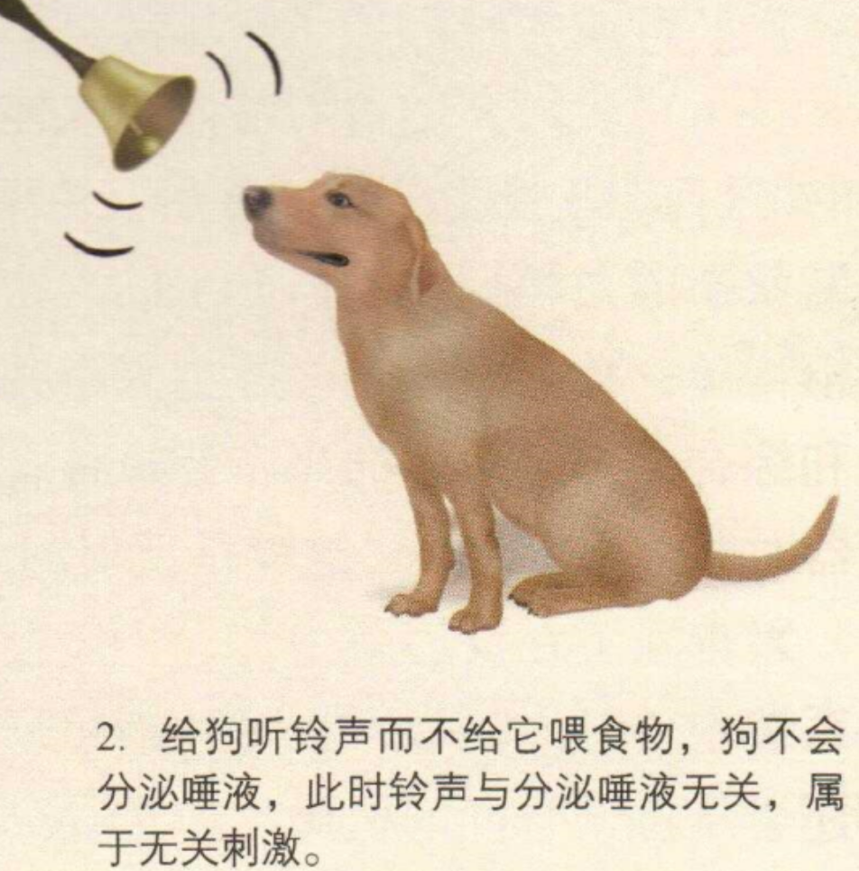
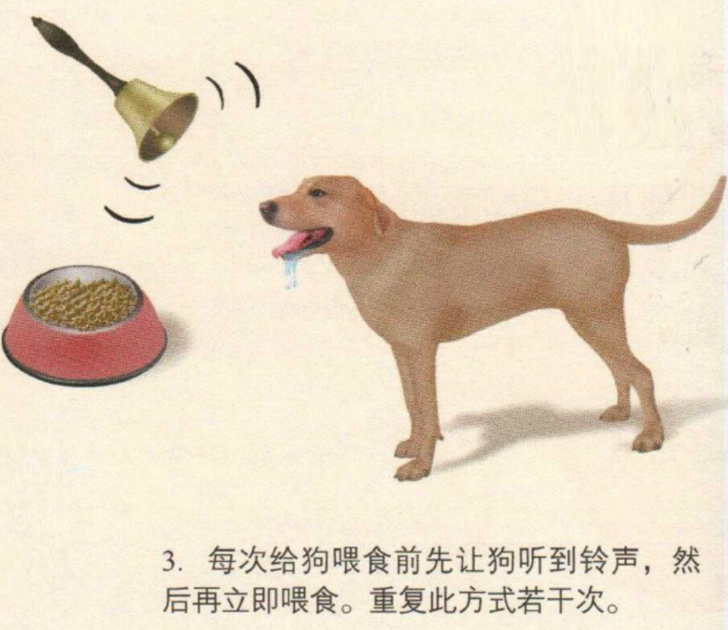
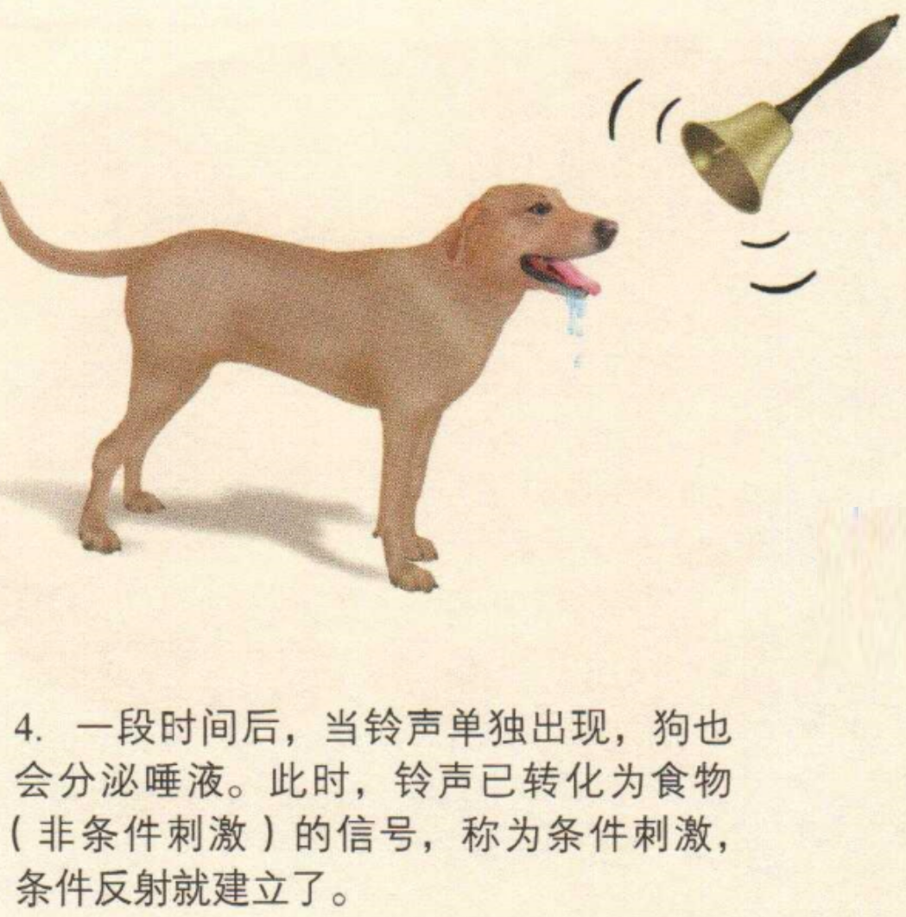
三、神经调节的基本方式
2、反射的类型
（1）概念：①非条件反射：出生后无需训练就具有的反射
②条件反射：出生后在生活过程中通过学习和训练而形成的反射
（2）联系：
条件反射是在非条件反射的基础上，通过学习和训练而建立的。需要大脑皮层的参与。
非条件反射
条件反射

Slide 25
三、神经调节的基本方式
3、条件反射的消退
兴奋性效应的信号→抑制性效应的信号
4、条件反射的意义
条件反射使机体具有更强的预见性、灵活性和适应性，大大提高了动物应对复杂环境变化的能力。

Slide 26
四、神经冲动的产生和传导
1、兴奋在神经纤维上的传导
动物或人体内的某些组织或细胞感受外界刺激后，由相对静止状态转变为显著活跃状态的过程
概念
传导形式
机体受刺激后，膜对物质（Na⁺）的通透性改变，引起膜电位改变
神经冲动/电信号
产生
兴 奋
实质
分子机制
产生动作电位

Slide 27
四、神经冲动的产生和传导
1、兴奋在神经纤维上的传导
①传导形式：电信号（神经冲动）
②神经冲动产生的实质：膜对物质的通透性的改变，引起膜电位的改变
③传导过程：

Slide 28
神经细胞膜内外的离子浓度比较
神经细胞膜内外的离子浓度比较
主要 离子 | 离子浓度 （mmol／L） |  | 膜内与膜外离子比例
 | 膜内 | 膜外
Na＋ K＋ Cl－ | 14 155 8 | 142 5 110 | 1︰10 31︰1 1︰14

Slide 29
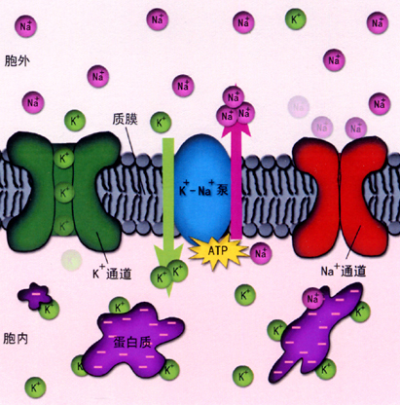
静息时细胞内电位低于细胞外，并假定静息时细胞膜只对K⁺有通透性，由于胞内带正电荷的K⁺顺浓度差扩散到膜外，相应的负电荷仍留在膜内，使细胞膜呈现外正内负的极化状态，形成静息电位。

Slide 30
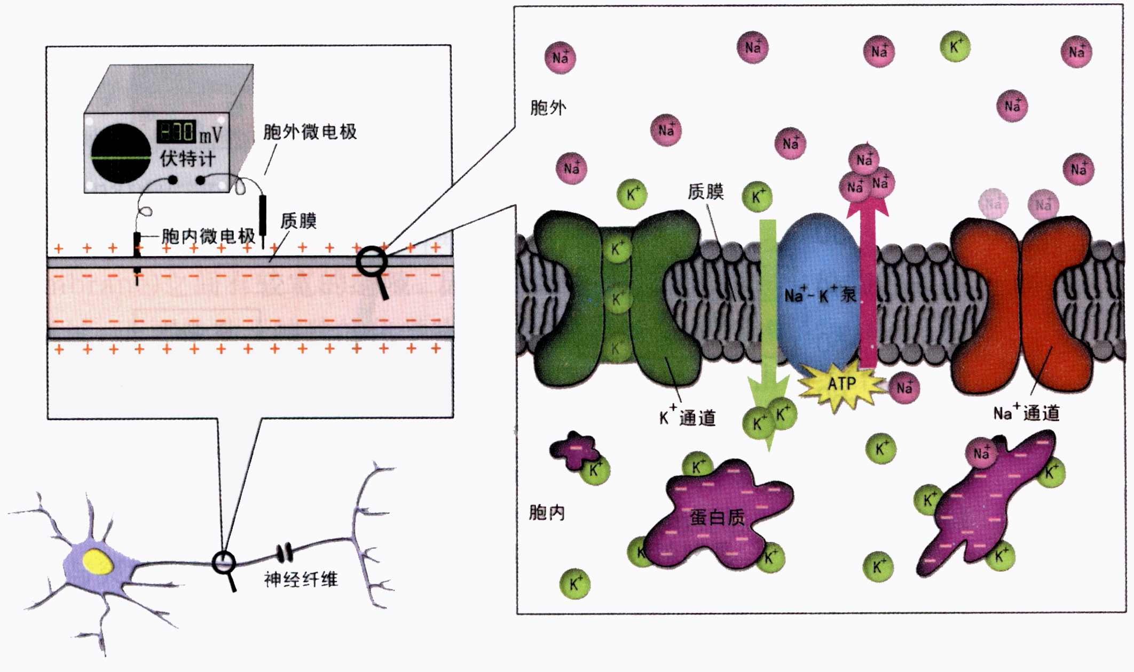

Slide 31
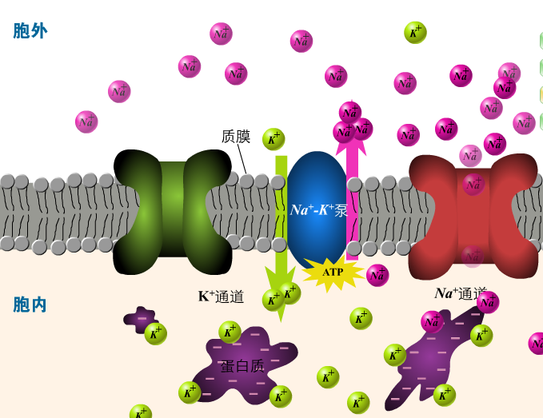

Slide 32
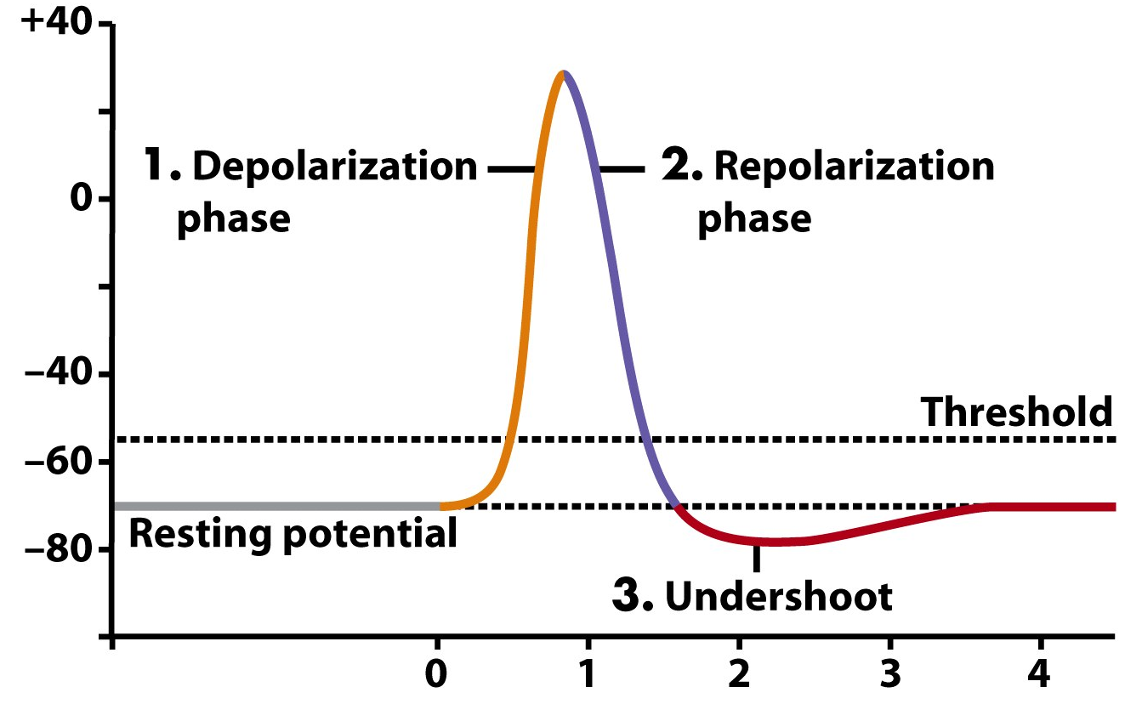
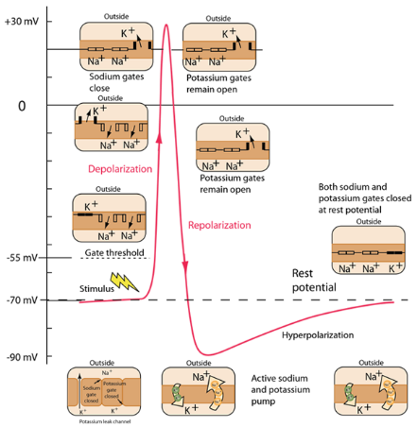
四、神经冲动的产生和传导
① Na⁺内流，膜内电位变正
①去极化
②复极化
② K⁺外流，膜内电位变负
静息电位（极化）
极化
③
③ Na⁺ 泵出和K⁺泵入增强，重建离子平衡，恢复静息电位
Notes:
钠通道：电压门控通道，激活阈值，激活后失活
各种通道依次开放，离子怎么流？电位怎么变？
离子平衡被打破之后，需要重建，钠钾泵以主动运输的方式把钠运出去，把钾运进来，说明在爆发了一次动作电位之后，依然是胞内高钾、胞外高钠。永远是胞内高钾胞外高钠。

Slide 33
四、神经冲动的产生和传导
静息电位和动作电位形成是离子浓度变化的直接结果
当细胞膜外的K⁺、Na⁺浓度发生以下变化，对应膜电位变化分别是？
K⁺浓度升高
K+浓度降低
静息电位减小
静息电位增加
Na+浓度升高
Na+浓度降低
动作电位峰值升高
动作电位峰值降低

Slide 34
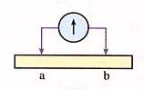
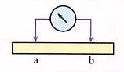
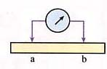
四、神经冲动的产生和传导
1、兴奋在神经纤维上的传导
+
+
-
+
+
+
+
-
Notes:
回答电流表指针变化的问题；新的问题，兴奋是如何在神经纤维上传导的呢？

Slide 35
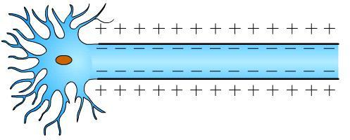
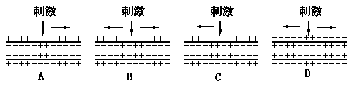
四、神经冲动的产生和传导
1、兴奋在神经纤维上的传导
刺激
兴奋在神经纤维上的传导方向与膜内局部电流方向一致，双向传导
Notes:
相邻部位之间产生电位差；横向局部电流刺激邻近区兴奋；兴奋传导方向与膜内电流一致；兴奋是否会来回震荡传导？动作电位是否会随着传导距离的增加而衰减？

Slide 36
四、神经冲动的产生和传导
2、兴奋在神经元之间的传递
①突触：神经元之间、神经元与肌肉细胞或某些腺体细胞之间通过突触连接
②突触结构：突触前膜、突出间隙、突触后膜
③突触小泡：位于突触小体（神经元轴突末梢膨大的部分）内
④神经递质：a.兴奋性递质 b. 抑制性递质（强化内负外正的静息电位）
⑤特点：单向传递

Slide 37
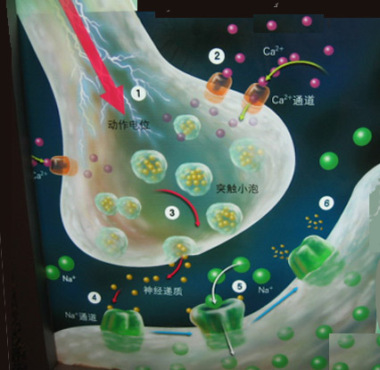
⑥兴奋传递过程
1. 兴奋到达轴突末梢
2. 突触小泡与突触前膜融合并释放神经递质
3. 神经递质通过突触间隙扩散到突触后膜，与受体结合
4. 突触后膜上的离子通道发生变化，引发兴奋或抑制
5. 神经递质被降解或回收
Notes:
电信号-化学信号-电信号
递质只能由突触前膜释放，作用于突触后膜的受体

Slide 38
伸肌
抑制性中间神经元
屈肌
A
B
膝跳反射示意图

Slide 39
四、神经冲动的产生和传导
3、突触传递异常分析
（1）农药使分解神经递质的相应酶失活
（2）突触后膜上的受体被某种有害物质占据
（3）实例：兴奋剂、毒品
Notes:
有机磷农药、毒扁豆碱：抑制乙酰 胆碱酯酶
箭毒：竞争结合乙酰胆碱受体

Slide 40
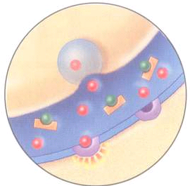
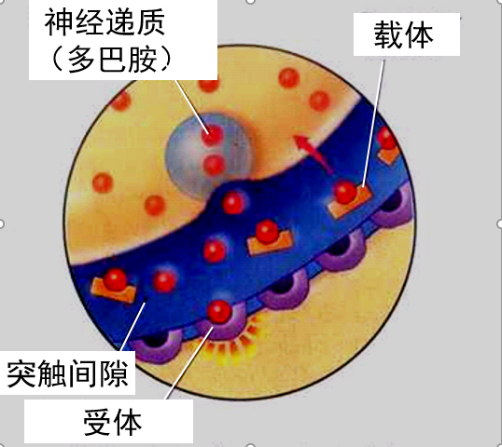
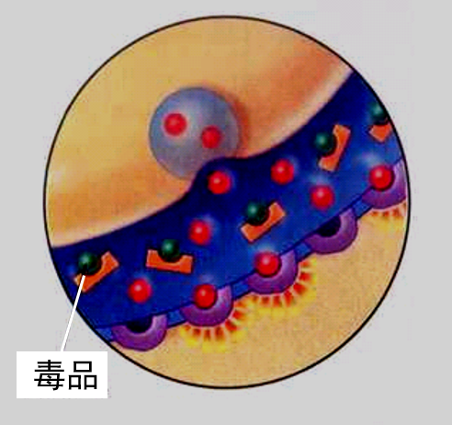
毒品危害

Slide 41
1.基于对神经系统分级调节的理解，判断下列表述是否正确。
(1)脑与脊髓中的神经中枢分工明确，独立地调控机体的生命活动。
(2)自主神经系统是不受意识控制的，因此它对机体活动的调节与大脑皮层无关。
2. 语言功能，学习和记忆是人脑的高级功能。判断下列相关表述是否正确。
（1）人类语言活动中的听、说、读、写分别由大脑皮层不同的区域控制，它们相互独立。
（2）经常运用已学过的生物学概念去解释相关的生命现象，概念就不容易遗忘。
3.自主神经系统包括交感神经与副交感神经，它们通常对同一器官的作用是相反的。
4.高级神经中枢和低级神经中枢对躯体运动都有调节作用，高级神经中枢还调节低
级神经中枢的活动。
5.刺激大脑皮层左侧中央前回的底部，可以引起右侧上肢的运动。
6.学习主要是与神经系统的大脑皮层有关，大脑皮层越发达的动物，学习的能力就
越强，也就能够更好地适应环境的变化。
Notes:
× × × √ √ √ √ √

Slide 42
7.因交通事故，某人的脊髓不幸从胸部折断了，一般情况下会表现出
A.膝跳反射存在，针刺足部有感觉
B.膝跳反射存在，针刺足部无感觉
C.膝跳反射不存在，针刺足部有感觉
D.膝跳反射不存在，针刺足部无感觉
8、神经系统能够及时感知机体内、外环境的变化并作出反应以调节各 、___________的活动，实现机体稳态。
9、神经调节的基本方式是________。反射包括___________与___________。

Slide 43
10、反射的完成以神经元上兴奋的传导为基础。神经元受到刺激会产生____________。兴奋在神经纤维上以__________的形式传导，在神经元之间通过________传递。
11、________与_______中含有大量的神经中枢，这些中枢分工负责调节机体的不同生理活动。各中枢不是孤立的，而是相互联系的，躯体与内脏器官的活动通常都受到不同中枢的分级调控，其中___________是最高级中枢。
12、人的大脑皮层具有与_________相关的中枢，分别负责听、说、读、写。________与_________、__________等都是大脑的高级功能。

Slide 44
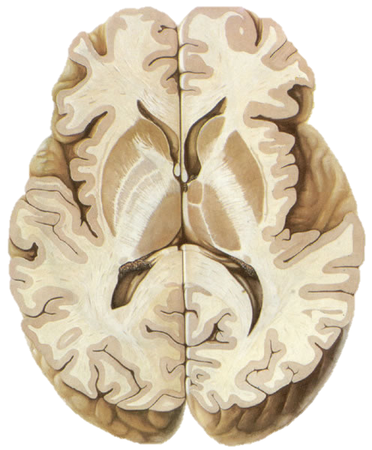
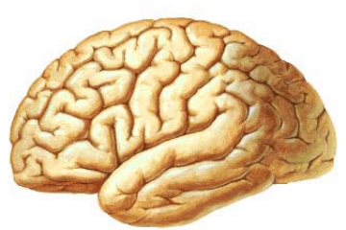
五、神经系统的分级调节
1、神经系统对躯体运动的分级调节

Slide 45
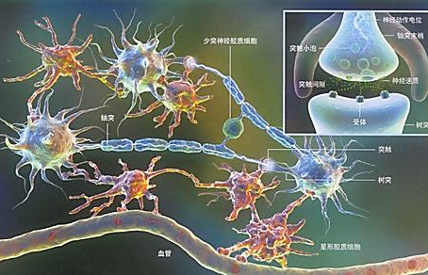
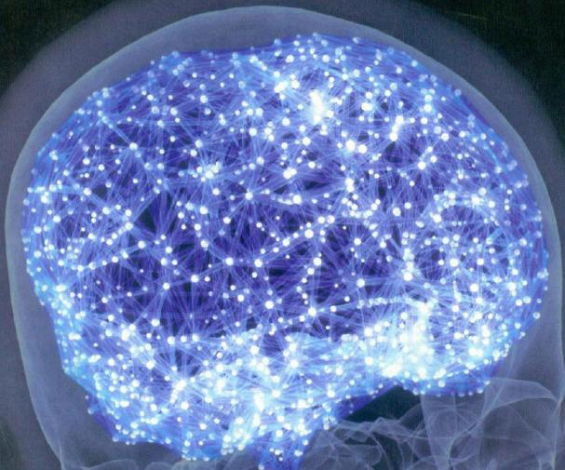
五、神经系统的分级调节
1、神经系统对躯体运动的分级调节
神经元间通过突触连接形成复杂的网络结构（即神经网络），是人脑功能的结构基础。
Notes:
表格所有框线的磅值在2.25磅左右，表格不要使用底色，边框黑色或深蓝色（或与PPT整体风格色彩协调的颜色），填充色为空白即可。

Slide 46
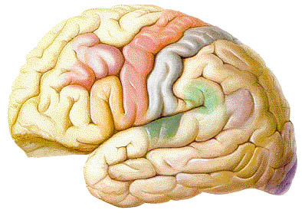
大脑皮层的主要功能区
躯体运动中枢
中央沟
书写语言中枢
躯体感觉中枢
听觉性语言中枢
视觉性语言中枢
运动性语言中枢
视觉中枢
听觉中枢

Slide 47
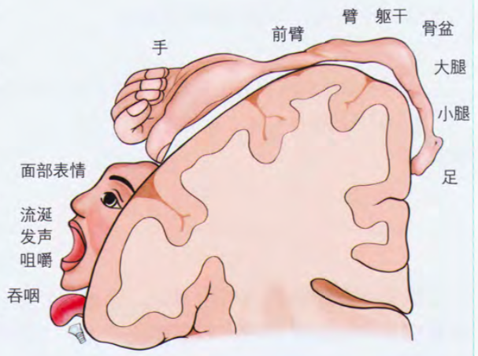
五、神经系统的分级调节
1、神经系统对躯体运动的分级调节
特点：
（1）“倒置”分布；
（2）面积与精细程度正相关；
（3）“对侧”支配。

Slide 48
五、神经系统的分级调节
1、神经系统对躯体运动的分级调节
大脑皮层（运动区）
小脑和脑干
脊 髓
躯体运动
神经系统对躯体运动的分级调节概念图

Slide 49
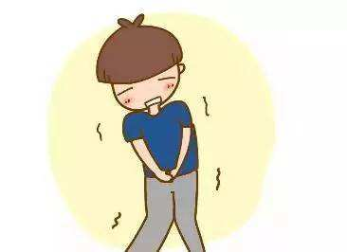
五、神经系统的分级调节
2、神经系统对内脏活动的分级调节
资料1：上课时突然有了尿意，还有五分钟下课，再忍忍……
资料2：马上要上火车了，虽然没有尿意，还是去一趟吧。
资料3：婴儿需要用“尿不湿”，随着年龄的增长逐渐学会控制排尿。

Slide 50
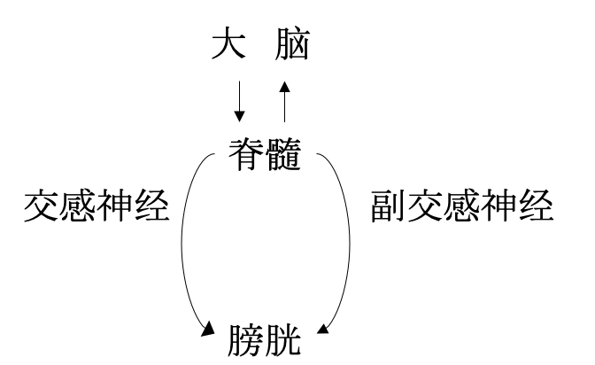
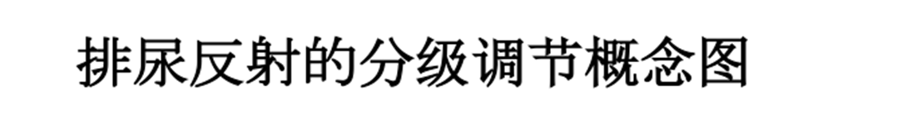
五、神经系统的分级调节
2、神经系统对内脏活动的分级调节

Slide 51
六、人脑的高级功能
1、语言功能
书写语言中枢
（W区）
视觉语言中枢
（V区）
运动语言中枢
（S区）
听觉语言中枢
（H区）

Slide 52
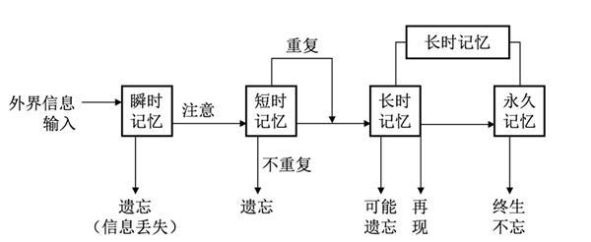
六、人脑的高级功能
2、学习与记忆

Slide 53
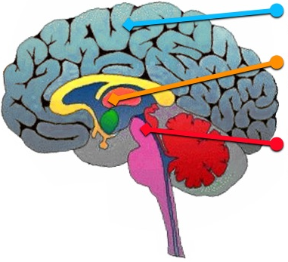
六、人脑的高级功能
3、情绪
新皮层（理智系统）
哺乳脑（情感系统）
爬行脑（生存系统）
Notes:
大脑皮层是独属于人类的新皮层理智系统。 与人类亲缘关系相近的猩猩有类似于人类的情感。理智系统与情感系统的平衡是我们生活中能够达到和谐的标志。

Slide 54
六、人脑的高级功能
3、情绪
5-羟色胺(Serotonin)，主要存在于以上提到的情绪中枢，与我们情绪的调节有很大关系。尤其是含量不足时，可以引起或加重焦虑和抑郁的症状。
去甲肾上腺素(Norepinephrine)，与提升我们的精力有关。但含量过多时，会让你紧张不能放松。
多巴胺(Dopamine)，在大脑不同的位置，起着不同的作用。与我们的注意力，动力以及“狂喜”等有关。含量过多、过少都会引起身体及情绪上的疾病。

